Slide 1
МАТЕРИАЛЫ ДЛЯ ИЗОЛЯЦИИ
КАБЕЛЬНЫХ ИЗДЕЛИЙ

Slide 2
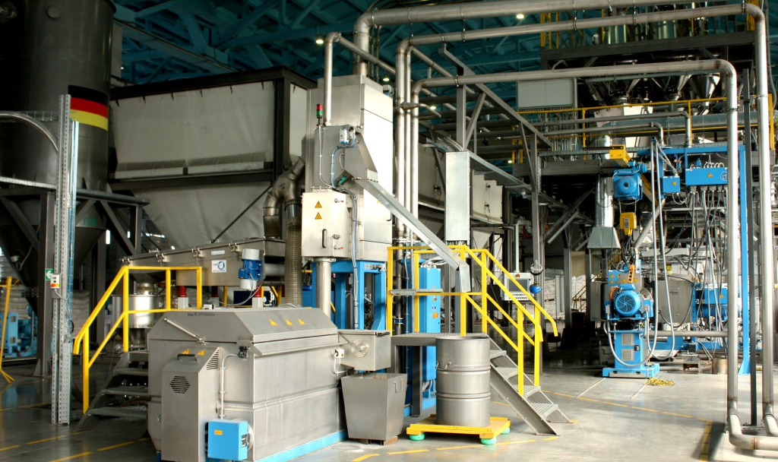
ТЕХНОЛОГИИ И АССОРТИМЕНТ ПРОДУКЦИИ
ИСПОЛЬЗУЕМЫЕ
ТЕХНОЛОГИИ
компаундирование
с осцилляцией
реакционная
экструзия
полимеров
ВЫПУСКАЕМЫЙ АССОРТИМЕНТ МАТЕРИАЛОВ ДЛЯ КАБЕЛЬНОЙ ИЗОЛЯЦИИ
Компаунд 0-12/0-51
Компаунд 0-11/0-51
МЕТАЛЕН ПЭ-11К
МЕТАЛЕН К-31
МЕТАЛЕН К-21
ПВД 153-10К

Slide 3
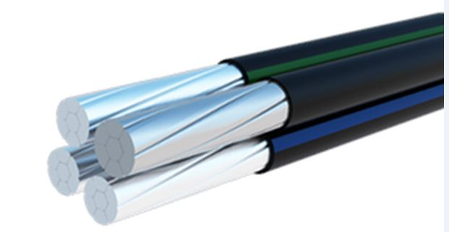
ИМПОРТОЗАМЕЩЕНИЕ, ИННОВАЦИОННЫЕ РЕШЕНИЯ СОВМЕСТНЫЕ ПРОГРАММЫ С ПАРТНЕРАМИ
Компания «МЕТАКЛЭЙ» известна кабельному рынку России с 2012г. Именно тогда при совместной программе с Холдингом Ункомтех (АО Кирскабель и АО Иркутсккабель») была начата программа по внедрению российского аналога силаносшиваемого полиэтилена для кабельных производственных компаний. Аналог полиэтилена, производства Borealis. Активное развитие кабельного направления в компании началось с конца 2016 года, когда было приобретено дополнительное экструзионное оборудование. Мы так же предлагаем компаунды, обладающие УФ-стабилизирующими свойствами, прочностными характеристиками, широко применяемые в качестве оболочки. В 2018г. разработаны ПЭ композиции, не содержащие галогенов и сейчас ведутся работы по увеличению номенклатуры спец марок, под потребности клиентов в части морозостойкости,
масло-бензостойкости и т.п. В 2019 году МЕТАКЛЭЙ планирует представить некоторые из них. В 2018 году компания представила рынку силаносшиваемый компаунд на основе ЭПР.
Данный компаунд обладает уникальными свойствами, но основной особенностью этой марки -это возможность производить кабели (КГ) спец назначения тем переработчикам, у кого нет оборудования для переработки резины. Это инновационное решение в импортозамещении
Кабельного сегмента.
В 2019 году планируется расширение марок силаносшиваемых ЭПР компаундов, с добавлением
определенных свойств. Ведутся совместные проекты с крупными и заводами РФ и ЕврАзЭс, в части импортозамещения
Полиолефиновых компаундов и их внедрения на производственных мощностях переработчиков. Планируется расширение номенклатуры производимых марок в период 2019-2020 годах,
В соответствии с анализом импорта и реальных потребностей кабельного
рынка.
Мы выбрали путь развития, совместно с заводами-партнерами. Данный путь предполагает создание продуктов, необходимые рынку. Кооперируя совместно свои возможности и силы создаются решения,
способствующие росту имиджа и финансовых показателей нас
и наших партнеров.

Slide 4
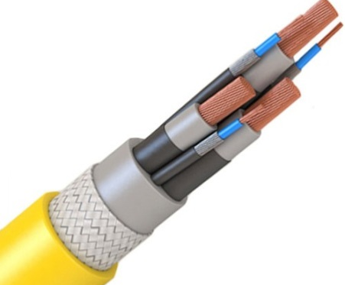
ГИБКИЕ КАБЕЛЬНЫЕ КОМПАУНДЫ ДЛЯ ЗАМЕНЫ РЕЗИНЫ МЕТАЛЕН К-31 Силанольносшиваемая композиция на основе EPR
Наименование показателя | Ед.изм. | Значение | Метод испытания
Показатель текучести расплава (190 °С /5 кг) | г/10 мин | 1,0-5,0 | ГОСТ 11645
Разброс ПТР в партии, не более | % | 10
Размер гранул | мм | 2-5 | ГОСТ 16337-77 п. 3.8
Тепловая деформация, не более | % | 70 | ГОСТ Р МЭК 60811-1-2
Остаточное относительное удлинение, не более | % | 0
Прочность при разрыве, не менее | МПа | 18 | ГОСТ Р МЭК 60811-1-1
Относительное удлинение при разрыве, не менее | % | 600 | ГОСТ Р МЭК 60811-1-1-2011
Рекомендации по сшивке: Температура воды 90-95°С Время выдержки из расчета 240 мин (4 часа) на 1,0 мм толщины
Тепловая деформация, при 200 °С, % | 40
Остаточное относительное удлинение, % | 0
Тепловая деформация, при 250 °С, % | 50
Остаточное относительное удлинение, % | 0
ПРЕИМУЩЕСТВА:
высокая стойкость
к истиранию
Хорошие
электроизоляционные свойства

Slide 5
ГИБКИЕ КАБЕЛЬНЫЕ КОМПАУНДЫ ДЛЯ ЗАМЕНЫ РЕЗИНЫ МЕТАЛЕН К-21 Силанольносшиваемая композиция на основе EPR
Наименование показателя | Ед.изм. | Значение | Метод испытания
Показатель текучести расплава (190 °С /5 кг) | г/10 мин | 1,0-5,0 | ГОСТ 11645
Разброс ПТР в партии, не более | % | 10
Размер гранул | мм | 2-5 | ГОСТ 16337-77 п. 3.8
Тепловая деформация, не более | % | 70 | ГОСТ Р МЭК 60811-1-2
Остаточное относительное удлинение, не более | % | 0
Прочность при разрыве, не менее | МПа | 13 | ГОСТ Р МЭК 60811-1-1
Относительное удлинение при разрыве, не менее | % | 700 | ГОСТ Р МЭК 60811-1-1-2011
Рекомендации по сшивке: Температура воды 90-95°С Время выдержки из расчета 240 мин (4 часа) на 1,0 мм толщины
Тепловая деформация, при 200 °С, % | 40
Остаточное относительное удлинение, % | 0
Тепловая деформация, при 250 °С, % | 50
Остаточное относительное удлинение, % | 0
ПРЕИМУЩЕСТВА:
высокая стойкость
к истиранию
Хорошие
электроизоляционные свойства

Slide 6
ПВД 153-10К Композиция черного цвета стойкая к термоокислительному старению при переработке и эксплуатации
Наименование показателя | Ед. | ПВД 153-10К
 |  | в/с | 1 сорт
Показатель текучести расплава, при 190 °С и нагрузке 2,16 кг | г/10мин. | 0,21÷0,39
Разброс показателя текучести расплава в пределах партии, не более | % | ±8 | ±12
Стойкость к растрескиванию, не менее | час | 1000
Предел текучести при растяжении, не менее | МПа | 9,8
Прочность при разрыве, не менее | МПа | 13,7
Относительное удлинение при разрыве, не менее | % | 600
Массовая доля экстрагируемых веществ, не более | % | 0,5 | 0,6
Стойкость к термоокислительному старению, не менее | час | 8
Стойкость к фотоокислительному старению | час | 500
Рекомендуется для наложения изоляции, оболочек и защитных покровов кабелей.
Композиция стойка к фотоокислительному старению при эксплуатации.
Композиция ПВД упаковывается в полипропиленовые ламинированные или полиэтиленовые мешки по 25±0,2 кг.

Slide 7
МЕТАЛЕН ПЭ-11К Композиция на основе ПЭНД черного цвета
Наименование показателя | Ед. | ПЭ-11К
Показатель текучести расплава, при 190 °С и нагрузке 2,16 кг | г/10мин. | 0,3÷0,7
Разброс показателя текучести расплава в пределах партии, не более | % | ±10
Стойкость к растрескиванию при 50 °С, не менее | час | 5000
Прочность при разрыве, не менее | МПа | 26,0
Относительное удлинение при разрыве, не менее | % | 700
Твердость по Шору Д, (1 сек), не менее | у.е. | 62
Температура размягчения по Вика при нагрузке 10Н, не менее | °С | 120
Температура хрупкости, не выше | °С | минус 75
Модуль упругости при изгибе, не ниже | МПа | 800
Период индукции окисления при 200 °С, не менее | час | 90
Стойкость к УФ старению, не менее | час | 300
МЕТАЛЕН ПЭ-11К обладает отличной технологичностью, низкой усадкой и температурной стабильностью при переработке. По таким свойствам, как стойкость к растрескиванию, фотоокислительному и тепловому старению, композиция близка к маркам Borstar HE6062, 271-274К и 273-81К (ГОСТ 16336). Применяется для оболочки силовых, оптических и кабелей связи.

Slide 8
КОМПАУНД 0-11/0-51 Быстросшиваемая композиция на основе полиэтилена сшитая силаном для погодоустойчивых покрытий СИП
Соответствует требованиям ГОСТ Р 52373-2005 «Провода самонесущие
изолированные и защищённые для воздушных линий электропередачи».
Выпускается в соответствии с ТУ 2243-001-63341682-2016.
КОМПАУНД 0-11/0-51 СОДЕРЖИТ КОМПЛЕКС СТАБИЛИЗАТОРОВ, КОТОРЫЙ ОБЕСПЕЧИВАЕТ:
стойкость к УФ
стойкость к окислительной деструкции
термостабильность при переработке
высокая скорость остывания наложенной изоляции
Композиция состоит из двух компонентов. Первый компонент - Компаунд 0-11, окрашенный в чёрный цвет. Это композиция полиэтилена химически модифицированного силаном полученная в расплаве. Второй компонент - концентрат катализатора сшивки в водной среде: Компаунд 0-51 натурального цвета. Соотношение компонентов составляет: 95 в.ч. Компаунд 0-11 и 5 в.ч. Компаунд 0-51. Это обеспечивает оптимальное содержание стабилизаторов, технологических добавок и содержание технического углерода не менее 2,5%.

Slide 9
КОМПАУНД 0-12/0-51 Быстросшиваемая композиция на основе полиэтилена сшитая силаном для силовых кабелей.
Компаунд 0-12, Компаунд 0-51, допущены для использования в качестве изоляции при изготовлении кабелей силовых по ТУ16-705.499-2010, 1-277-98, ТУ16.К71-304-2001 и проводов по ТУ16-705-2006.
КОМПАУНД 0-12/0-51 СОДЕРЖИТ КОМПЛЕКС СТАБИЛИЗАТОРОВ, КОТОРЫЙ ОБЕСПЕЧИВАЕТ:
стойкость к УФ
стойкость к окислительной деструкции
термостабильность при переработке
высокая скорость остывания наложенной изоляции
Композиция состоит из двух компонентов. Первый компонент - неокрашенная композиция Компаунд 0-12. Это композиция полиэтилена химически модифицированного силаном полученная в расплаве. Второй компонент - концентрат катализатора сшивки в водной среде: Компаунд 0-51 неокрашенный. Соотношение компонентов составляет: 95 в.ч. Компаунд 0-12 и 5 в т.ч. Компаунд 0-51. Это обеспечивает оптимальное содержание стабилизаторов, технологических добавок.

Slide 10
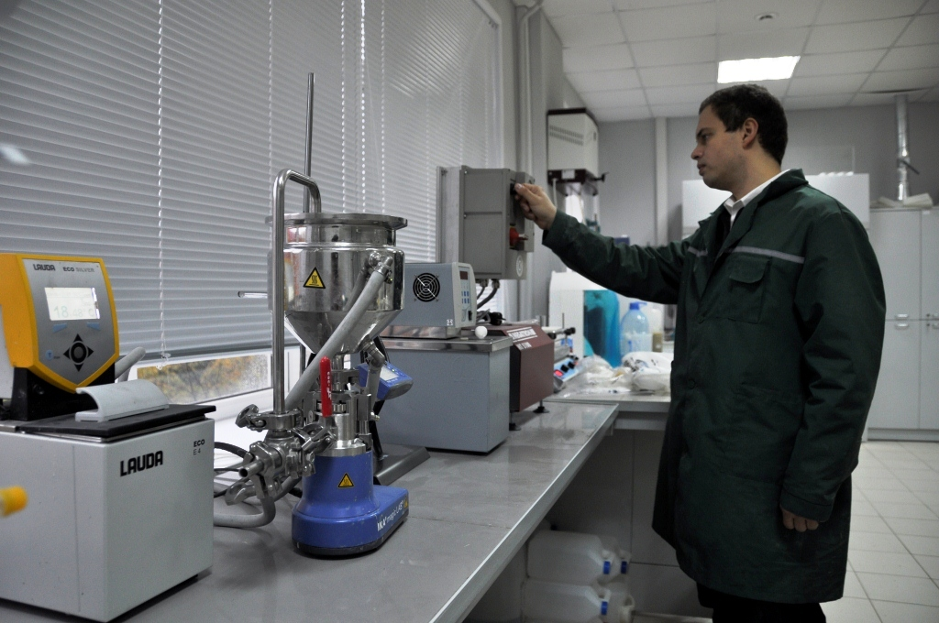
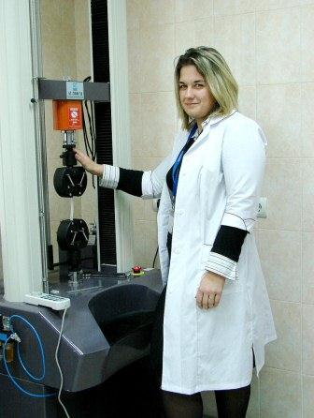
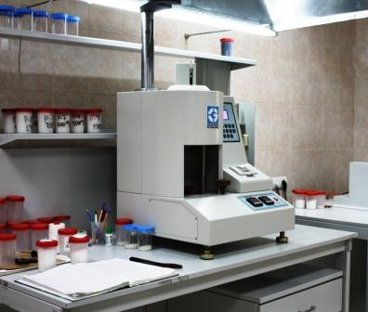
СЛУЖБА КОНТРОЛЯ КАЧЕСТВА (СКК)
СКК ОСНАЩЕНА ВСЕМ НЕОБХОДИМЫМ
СОВРЕМЕННЫМ ОБОРУДОВАНИЕМ И ОСУЩЕСТВЛЯЕТ:
контроль качества входящих сырьевых материалов
контроль соблюдения технологических процессов
контроль качества готовой продукции

Slide 11
НАШИ ПРЕИМУЩЕСТВА
Р
Р
Цена. Продукция производится на сырьевой основе, произведенной в РФ. Содержание иностранных компонентов от 4 до 10% в зависимости от продукта,
что снижает себестоимость компаундов.
100%
Качество материала не уступает современным европейским аналогам.
Логистика. Сроки поставки значительно сокращаются за счет отсутствия
таможенного оформления.
Инновации. Наша компания открыта к сотрудничеству по инновационным решениям для компаундов в кабельной отрасли и уже ведет ряд таких проектов с кабельными заводами-партнерами.

Slide 12
КОНТАКТЫ
Тимофеева Дарья Тимофеева
Руководитель направления
по кабельной промышленности
Darya.Timofeeva@metaclay.com
+7 906 720 73 49
АО «МЕТАКЛЭЙ»
242500 Брянская область,
г. Карачев, ул. Карла Маркса,15
тел.8 (48335) 2-36 90
тел. 8 (499) 969-81-30
info@metaclay.com
www. metaclay.ru
Зюкин Сергей Владимирович
Инженер-технолог. Ведущий специалист по внедрению кабельных композиций.
Sergey.Zyukin@metaclay.com
+7-965-108-55-63

